Slide 1

Квадратный трёхчлен
и его корни

Slide 2
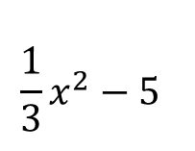
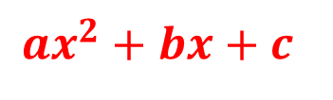


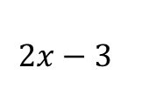


Квадратный трёхчлен
$$8x^{2}+13x$$
$$ax^{2}+bx+c$$
Значение переменной,
при котором
многочлен равен нулю,
называют
корнем многочлена.
Старший коэффициент
Свободный
член
$$x^{3}+2x^{2}$$
$$22x$$
Второй
коэффициент
$$−x^{2}+7x−6$$
$$\frac{1}{3}x^{2}−5$$
$$2x−3$$

Slide 3




Найдите корни многочлена $x^{4}−16$.
$${{(x}^{2})}^{2}$$
$$4^{2}$$
$$x^{4}−16=0$$
$${(x}^{2}−4){(x}^{2}+4)=0$$
$$(x−2)(x+2){(x}^{2}+4)=0$$
$x−2=0$ $x+2=0{ x}^{2}+4=0$
$x=2$ $x=−2{ x}^{2}=−4$
не имеет корней
Ответ:$2;−2.$

Slide 4
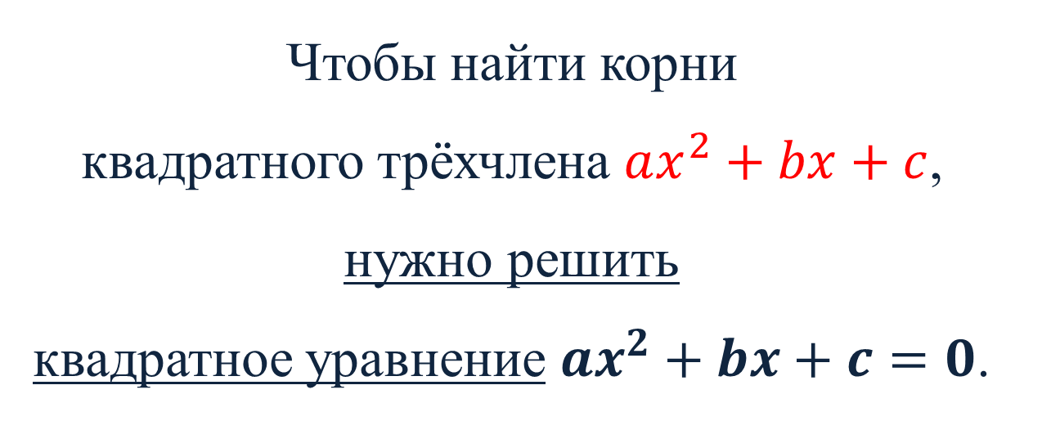
Чтобы найти корни
квадратного трёхчлена $ax^{2}+bx+c$,
нужно решить
квадратное уравнение $ax^{2}+bx+c=0$.

Slide 5



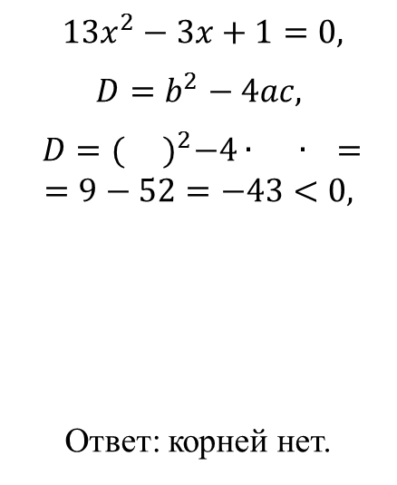


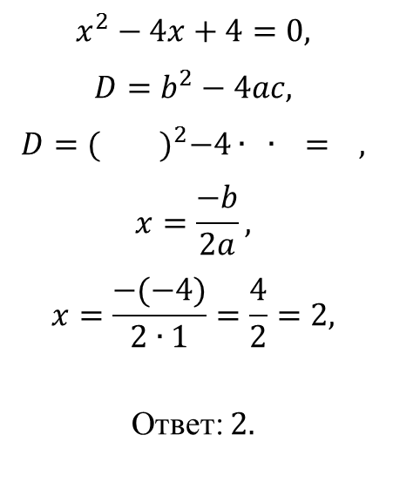

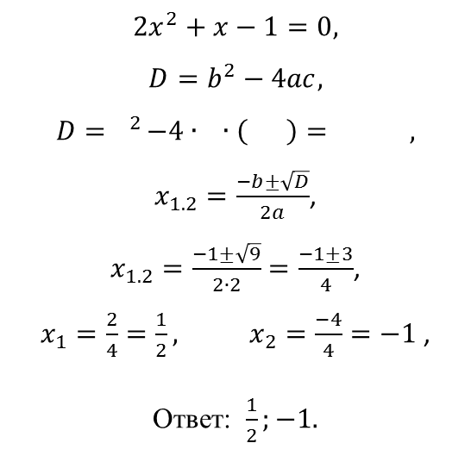





Найдите корни квадратных трёхчленов:
$$x^{2}−4x+4$$
$$2x^{2}+x−1$$
$$13x^{2}−3x+1$$
1
$$−4$$
$$4$$
$$2$$
$$1$$
$$x^{2}−4x+4=0,$$
$$D=b^{2}−4ac,$$
$$D=({ )}^{2}−4∙ ∙ = ,$$
$$x=\frac{−b}{2a},$$
$$x=\frac{−(−4)}{2∙1}=\frac{4}{2}=2,$$
Ответ: $2.$
$$13x^{2}−3x+1=0,$$
$$D=b^{2}−4ac,$$
$D={( )}^{2}−4∙ ∙ =$
$$=9−52=−43<0,$$
Ответ: корней нет.
$$2x^{2}+x−1=0,$$
$$D=b^{2}−4ac,$$
$$D={ }^{2}−4∙ ∙\left( \right)= ,$$
$x_{1.2}=\frac{−b±\sqrt{D}}{2a}$,
$x_{1.2}=\frac{−1±\sqrt{9}}{2∙2}=\frac{−1±3}{4}$,
$x_{1}=\frac{2}{4}=\frac{1}{2}, x_{2}=\frac{−4}{4}=−1$,
Ответ: $\frac{1}{2};−1.$
$$13$$
$$−3$$
1
$$− 1$$
0
$9>0$

Slide 6


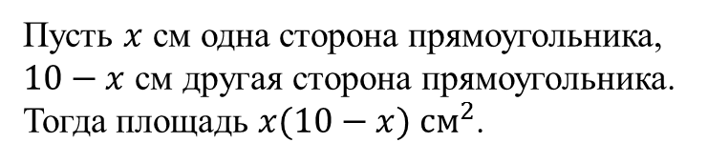


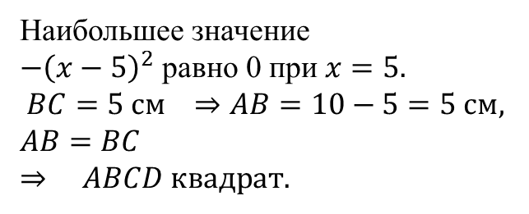



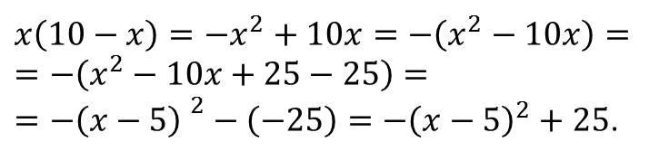


Пусть $x$ см одна сторона прямоугольника,
$10−x$ см другая сторона прямоугольника.
Тогда площадь $x(10−x)$ ${см}^{2}$.
$$A$$
$$A$$
$$B$$
$$B$$
$$x\left(10−x\right)=−x^{2}+10x=−\left(x^{2}−10x\right)=$$
$$=−\left(x^{2}−10x+25−25\right)=$$
$$=−{\left(x−5\right) }^{2}−\left(−25\right)=−{\left(x−5\right)}^{2}+25\text{.}$$
$$D$$
$$D$$
$$C$$
$$C$$
$$−{\left(x−5\right)}^{2}≤0$$
Докажите, что из всех
прямоугольников с периметром 20 см
наибольшую площадь имеет квадрат.
Наибольшее значение
$−{\left(x−5\right)}^{2}$ равно 0 при $x=5.$
$$BC=5 см ⇒AB=10−5=5 см,$$
$$AB=BC$$
$⇒ ABCD квадрат.$

Slide 7
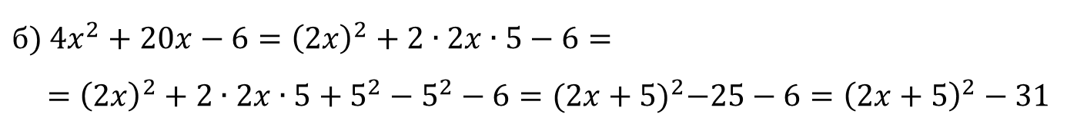
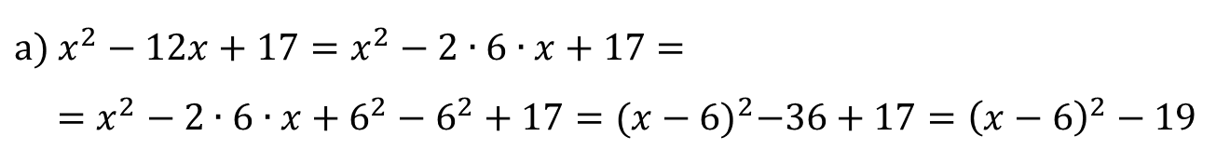
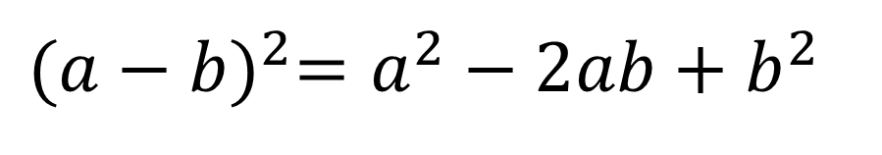
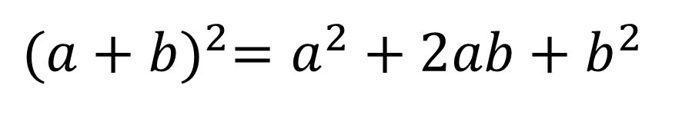
Выделение квадрата двучлена
$${а) x}^{2}−12x+17=x^{2}−2∙6∙x+17=$$
$$=x^{2}−2∙6∙x+6^{2}−6^{2}+17={(x−6)}^{2}−36+17={\left(x−6\right)}^{2}−19$$
$${(a+b)}^{2}=a^{2}+2ab+b^{2}$$
$${(a−b)}^{2}=a^{2}−2ab+b^{2}$$
$${б) 4x}^{2}+20x−6={\left(2x\right)}^{2}+2∙2x∙5−6=$$
$$={\left(2x\right)}^{2}+2∙2x∙5+5^{2}−5^{2}−6={(2x+5)}^{2}−25−6={\left(2x+5\right)}^{2}−31$$

Slide 8
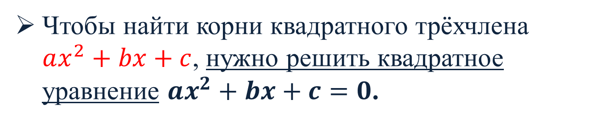

Квадратный трёхчлен$ax^{2}+bx+c$.
Чтобы найти корни квадратного трёхчлена
$ax^{2}+bx+c$, нужно решить квадратное уравнение $ax^{2}+bx+c=0$.
Выделение квадрата двучлена.

